Slide 1
Audit 1 zu Sustainscan
Entwicklungsprojekt WS2020/21

Slide 2
Inhalt
Fishbone Diagramm
Domänenmodell Iteration
Zielhierarchie
Marktrecherche
Alleinstellungsmerkmal
Erste Risiken
Proof of Concept
Glossar

Slide 3
1. Fishbone Diagram
Notes:
Das Fishbone Diagramm oder auch Ursache-Wirkungs-Diagramm, eignen sich um Ursachen für ein Problem herauszuarbeiten
Das Typische Schema des Modells ist die 6 – Methode, die Ursachen nach “Mensch“, „Maschine“, „Methode“, „Material“, „Umwelt“ sowie „Messung / Information“ gliedert.
Durch die vorgegebene Gliederung stießen wir aber schnell an die Grenzen der Möglichkeiten dieses Diagramms.

Slide 4
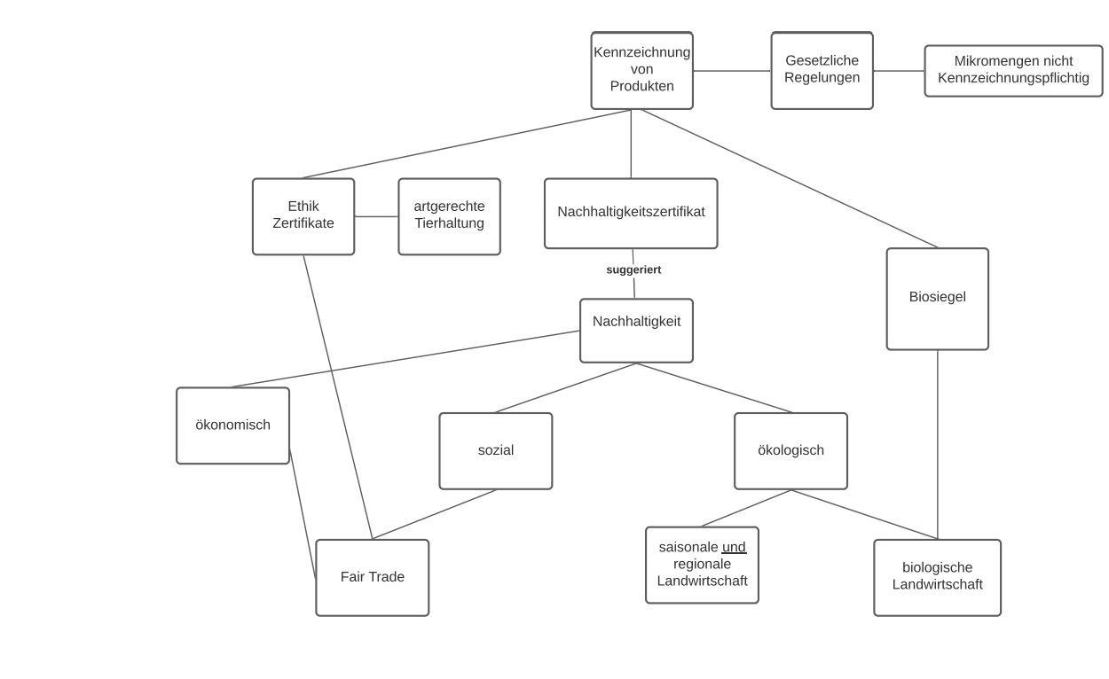
2. Domänenmodell Iteration 2.1
Notes:
Wurde aus dem ursprünglichen Domänenmodell sowie dem Fishbone Diagramm kompiliert.
Methodik: Das ursprüngliche Domänemodell wurde in zwei einzelne Domänemodelle aufgeteilt.
Dieses legt den Fokus auf Nachhaltigkeit. Bei dem erstellen dieses Modells ist aufgefallen, dass ein Glossar zur Definition der einzelnen Begriffe vonnöten ist.

Slide 5
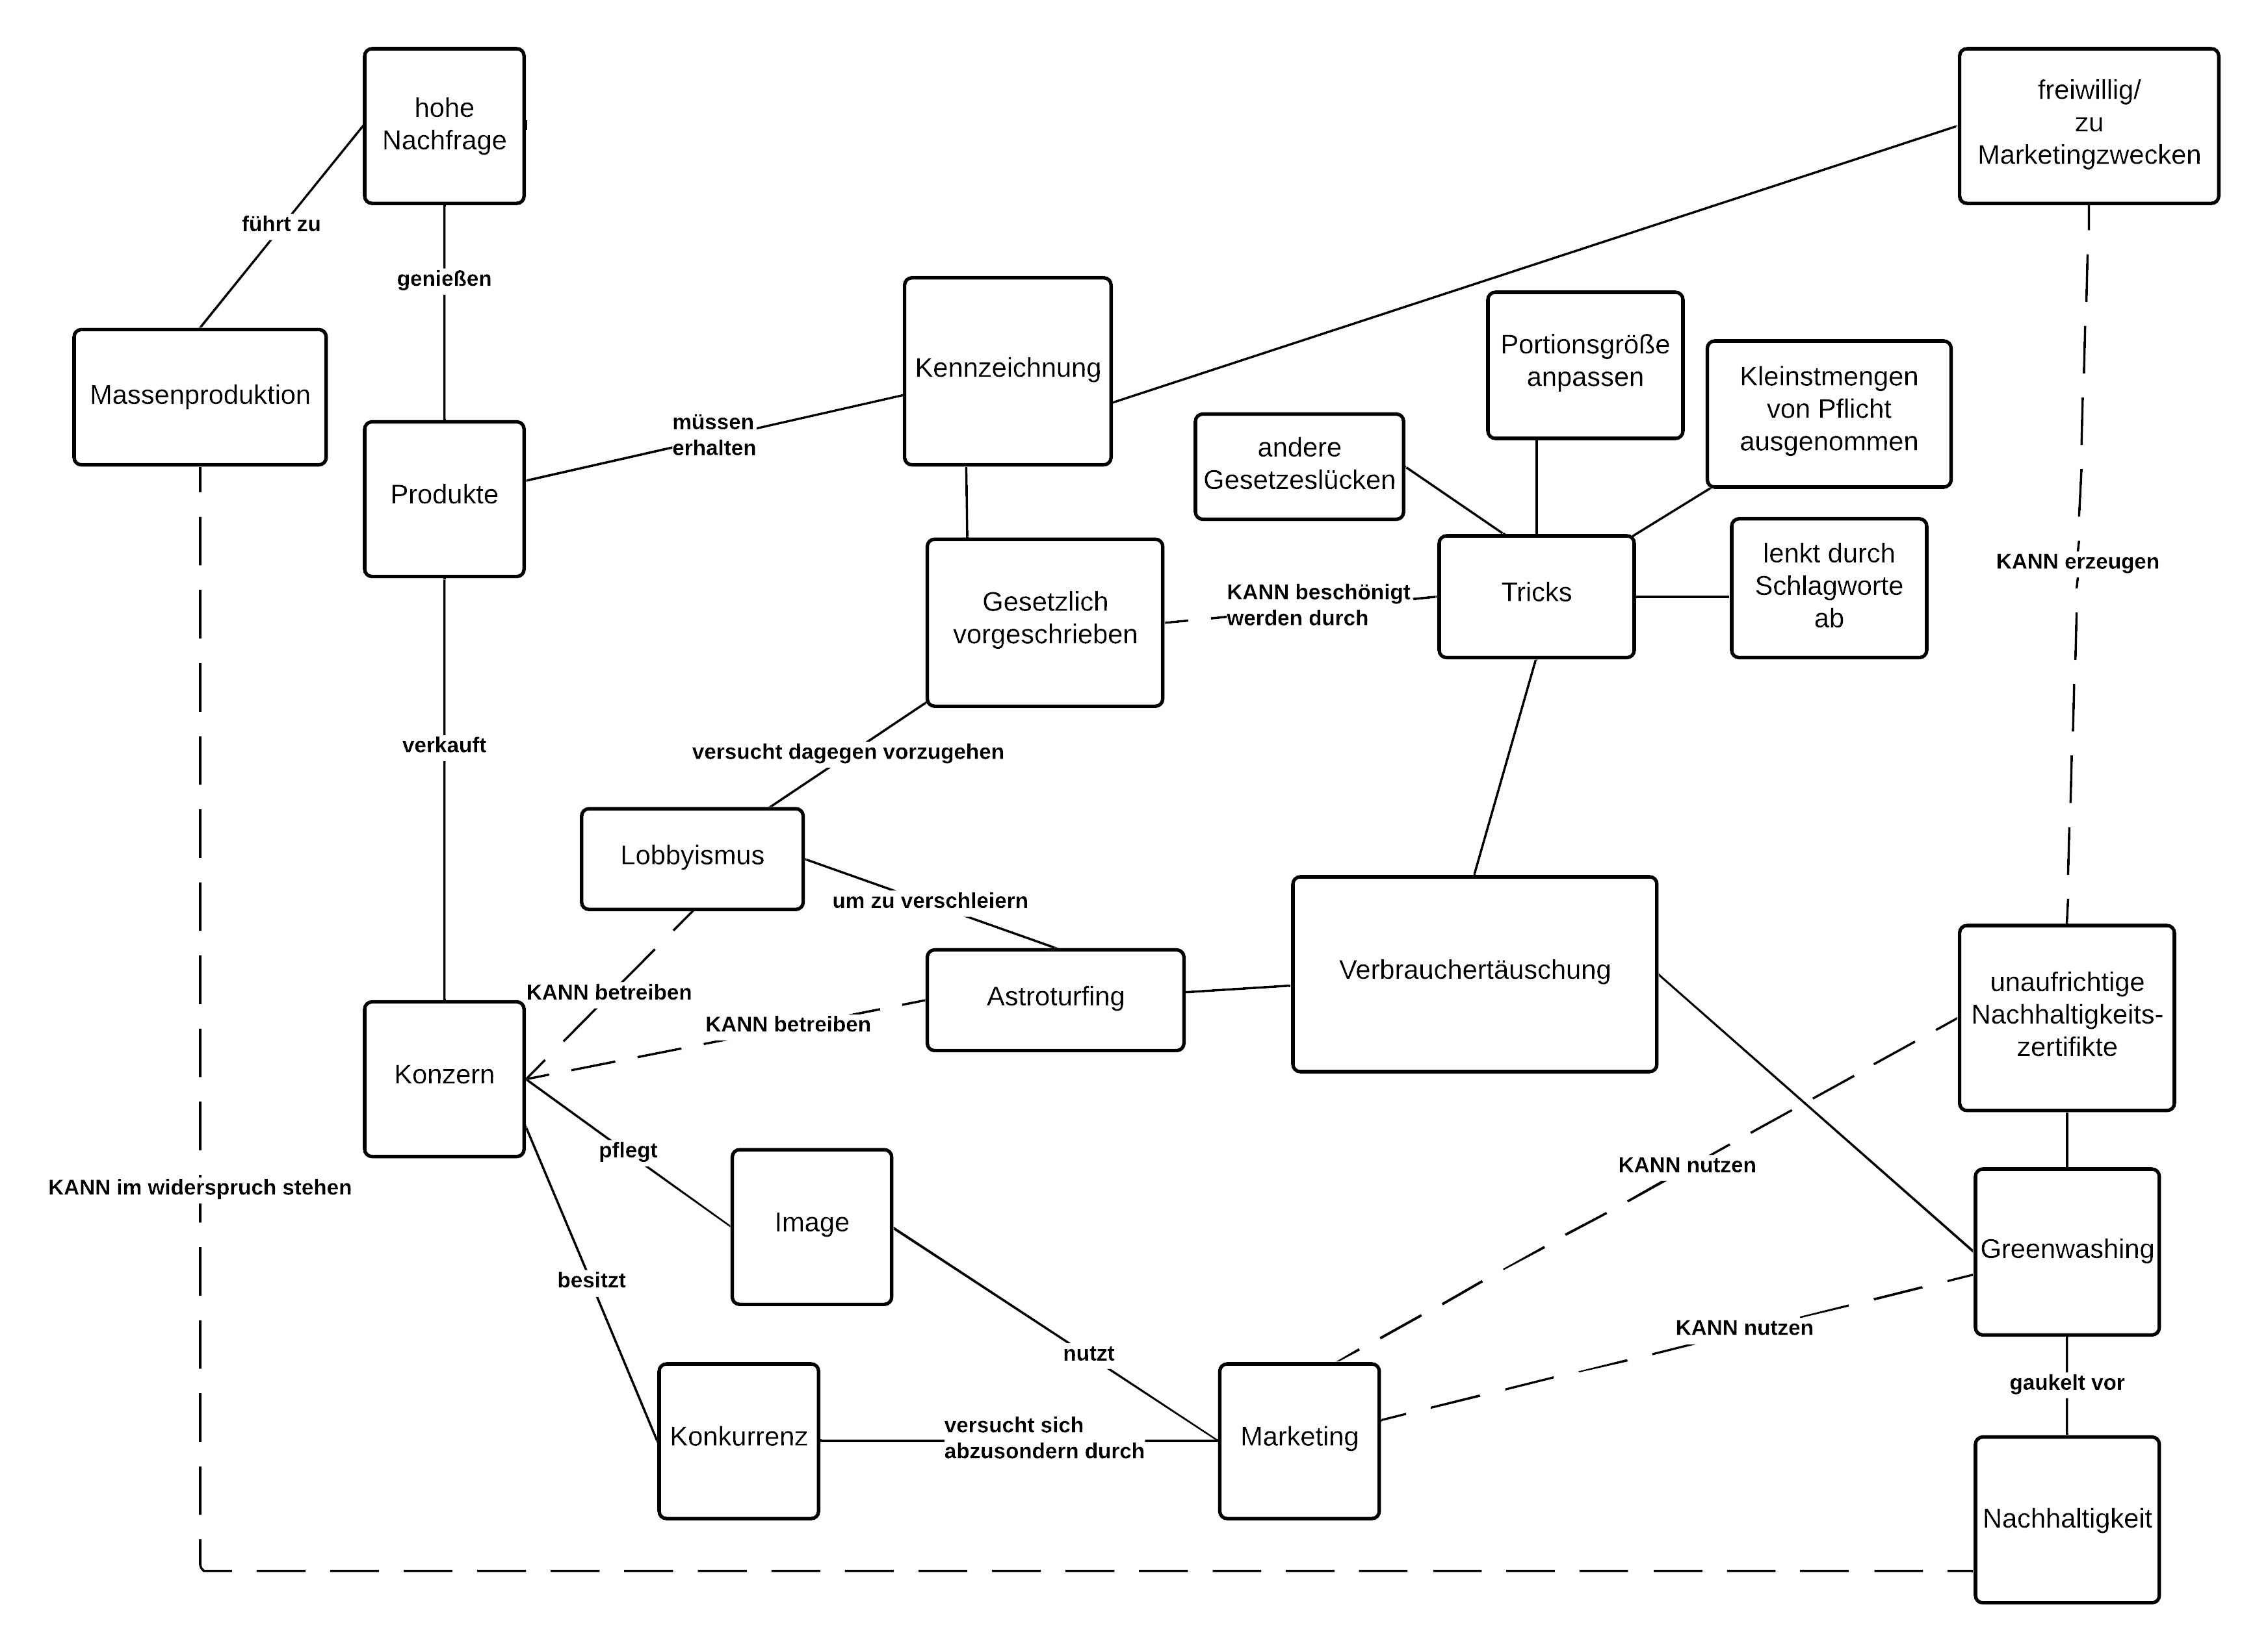
Domänenmodell Interation 2.2
Notes:
Wurde aus dem ursprünglichen Domänenmodell sowie dem Fishbone Diagramm kompiliert.
Das ist das Zweite Domänenmodell dieser Iterationsphase. Dies legt den Fokus auf Unternehmen. Bei diesem Modell wurde darauf geachtet, dass auch abgebildet ist, dass manche Assoziationen optional sind und dies von dem jeweiligen Konzern abhängig ist.

Slide 6
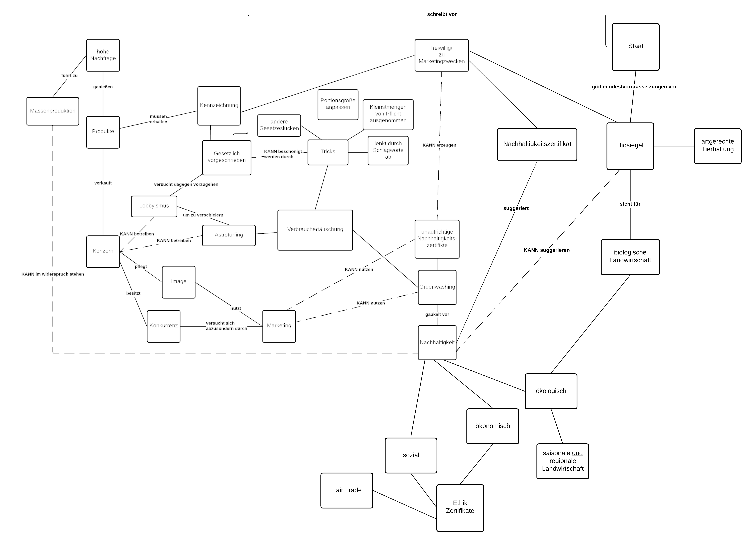
Domänenmodell – Iteration 3
Notes:
Wurde aus den vorherigen Iterationen erstellt
Beide Modelle wurden verbunden und Redundanzen aufgelöst. Des Weiteren wurden Assoziationen und Knoten ergänzt.
Ansatz wurde gewählt um tiefer in die Materie eindringen zu können und ein möglichst vollständiges Modell zu erlangen
Verbindungen zwischen Bestandteilen der Domäne wurden beschriftet und nicht zwingende Verbindungen markiert
Komplexe Sachverhalte wurden im Glossar definiert

Slide 7
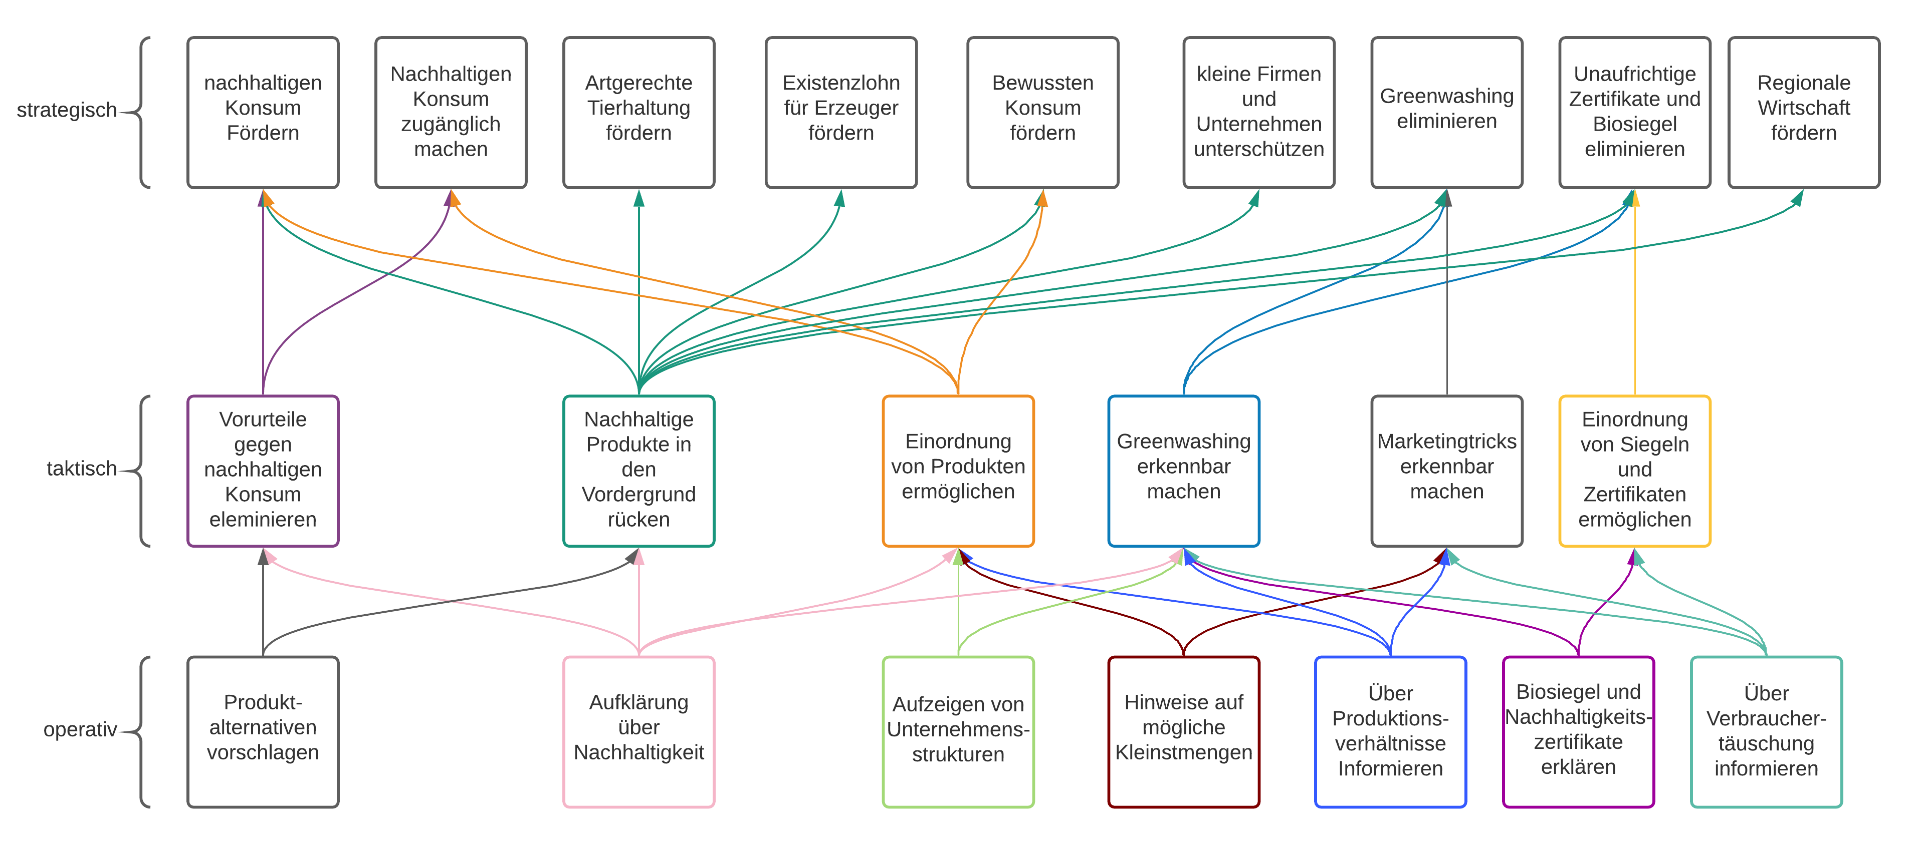
3. Zielhierarchie
Notes:
Aus iteriertem Domänenmodell sowie dem Exposé wurden zuerst generelle Ziele erarbeitet. Diese Ziele wurden dann in langfristige, schwer erreichbare Strategische Ziele, mittelfristige, erreichbare taktische Ziele und kurzfristige, leicht erreichbare Ziele aufgeteilt. Dann wurde überlegt, welche Ziele wie zusammenhängen und welche weiteren Ziele nötig sind. Schließlich wurde dies grafisch modelliert.
Dieses Modell wurde gewählt, da so die Ziele sowie deren Erreichung übersichtlich geplant werden können. Aus diesen können nun Anforderungen erstellt werden, bei welchen der Zweck dieser sofort ersichtlich ist.

Slide 8
4. Marktrecherche
Funktion | Produkt | Wird erfüllt
Barcodescanner | Siegel-Check | /
 | Buycott | Ja
 | Codecheck | Ja
 | Sustainscan | Ja
Vergleich von Produkten | Siegel-Check | /
 | Buycott | /
 | Codecheck | /
 | Sustainscan | Ja
Alternativen aufzeigen | Siegel-Check | /
 | Buycott | /
 | Codecheck | Ja
 | Sustainscan | Ja
Alle Konsumgüter unterstützen | Siegel-Check | /
 | Buycott | Ja
 | Codecheck | Ja
 | Sustainscan | Ja
Siegel Datenbank | Siegel-Check | Ja
 | Buycott | /
 | Codecheck | /
 | Sustainscan | Ja
Notes:
Bei der Marktrecherche wurden die Anwendungen Siegel-Check, Buycott, sowie Codecheck ermittelt und mit dem zu entwickelnden System Sustainscan im Hinblick auf die Funktionen gegenübergestellt.
Die Siegel-Check Anwendung von dem NABU zeigt nach abfotografieren der Label, ob Lebensmittel ökologisch empfehlenswert sind oder nicht.
Ein Vergleich von Produkten oder das Aufzeigen von Alternativen wird nicht unterstützt.
Im Funktionsumfangen werden Lebensmittel unterstützt.
Die Anwendung Buycott gibt nach Scannen des Barcodes eines Produktes Informationen dazu, welche Marke zu welchem Konzerngehört.
Die Produkte werden über einen Barcode Scanner erfasst.
Die App Codecheck analysiert nach einem Scann des Barcodes die Inhaltsstoffe des Produktes.
Die App Codecheck analysiert nach einem Scann des Barcodes die Inhaltsstoffe des Produktes, als auch ob das Produkt Vegan, Vegetarisch, Lactose sowie Glutenhaltig ist und ob Mikroplastik oder Palmöl enthalten ist. Codecheck unterstützt dabei auch Alternativen zu dem gescannten Produkt vorzuschlagen.

Slide 9
5. Alleinstellungsmerkmal
Entwicklung der Nutzung der Verkehrsmittel
Vergleich von Konsumgüter sowie Lebensmittel
Aufzeigen von Alternativen
Berücksichtigung der Herstellung
Konzernanalyse
Notes:
Die daraus sich ergebenden Alleinstellungsmerkmale des zu entwickelnden Systems „Sustainscan“ wären, die Möglichkeit alle Konsumgüter, sowie Lebensmittel zu vergleichen, als auch vorgeschlagene Alternativen für eingelesene Produkte, sowie die Berücksichtigung der Herstellung und die Muttergesellschaft der Marke, auszugeben

Slide 10
6. Erste Risiken
Das Einlesen von Barcodes ist nicht möglich.
Das Erkennen des Barcodes auf einem Foto ist nicht möglich
Die Suche nach dem Passenden Produkt in einer Datenbank ist nicht möglich
Es existiert kein Dienst, welcher die gewünschten Informationen bereitstellt
→ Erstellung eigener Datenbank oder Kombination mehrerer Datenbanken
Notes:
Die ersten Risiken wurden aus der Marktrecherche sowie dem Unique Selling Point erarbeitet. Sie stellen kristische Teile des Systems dar ohne welche die erfolgreiche Entwicklung der Applikation gefährdet wäre.
Aus diesen wurden die erste Proof of Concepts erarbeitet.

Slide 11
7. Proof of Concept
Beschreibung:
Der Benutzer scannt einen Barcode eines Produktes mit der Kamera seines Smartphones ein. Der Barcode wird erkannt und in der Datenbank abgefragt.
Exit-Kriterien:
Der Benutzer hat den Scan korrekt durchgeführt, die Datenbank gibt die erforderlichen Daten an den Benutzer zurück.
Fail-Kriterien:
1. Bei Verwendung der Kamera in der Anwendung bleibt das Bild schwarz.
2. Der Benutzer hat einen Falschen Code gescannt.
3. Der Scan des Barcodes ist fehlgeschlagen.
Notes:
Fallback:
Zu 1. Es wird der Fehler ausgegeben, dass nicht auf die Kamera zugegriffen werden konnte. Der Benutzer wird aufgefordert in den Datenschutzeinstellungen der Anwendung den Kamerazugriff zu erlauben.
Zu 2. Fehlermeldung wird ausgegeben, dass der gescannte Code von der Anwendung nicht unterstützt wird. Es wird ein Beispiel eines unterstützten Barcodes angezeigt.
Zu 3. Es wird der Fehler ausgegeben, dass der Scan nicht erfolgreich war. Der Benutzer wird aufgefordert den Scan zu wiederholen und für ausreichend gute Lichtverhältnisse zu sorgen.

Slide 12
Proof of Concept
Beschreibung:
Der Barcode wird erkannt und in der Datenbank abgefragt.
Exit-Kriterien:
Die Datenbank gibt die erforderlichen Daten an den Benutzer zurück.
Fail-Kriterien:
1. Der Scan des Barcodes ist fehlgeschlagen.
2. Es konnte keine Datenbank gefunden werden, welche die notwendigen Daten bereitstellt.
3. Der Server der Datenbank ist nicht erreichbar.
Notes:
Fallback:
Zu 1. Es wird der Fehler ausgegeben, dass nicht auf die Kamera zugegriffen werden konnte. Der Benutzer wird aufgefordert in den Datenschutzeinstellungen der Anwendung den Kamerazugriff zu erlauben.
Zu 2. Fehlermeldung wird ausgegeben, dass der gescannte Code von der Anwendung nicht unterstützt wird. Es wird ein Beispiel eines unterstützten Barcodes angezeigt.
Zu 3. Es wird der Fehler ausgegeben, dass der Scan nicht erfolgreich war. Der Benutzer wird aufgefordert den Scan zu wiederholen und für ausreichend gute Lichtverhältnisse zu sorgen.

Slide 13
8. Glossar – Nachhaltigkeit
Zusammengesetzt aus drei Aspekten:
• Ökologisch: Ressourcen sollen nur in dem Ausmaß konsumiert werden, wie die Regeneration der Natur es erlaubt. Dadurch soll Artenvielfalt mit natürlichen Lebensgrundlagen für Folgegenerationen gewahrt werden.
Beispiel: Schutz von Insekten.
• Ökonomische: Leistungsfähige Wirtschaft welche Folgegenerationen keine Probleme hinterlässt soll gewährleistet werden.
Beispiel: Hilfszahlungen für Unternehmen, welche durch Pandemieeinschränkende Maßnahmen schließen mussten
• Soziale: Chancengleichheit soll gewährleistet werden. Dies bezieht sich auf Zugang zu Bildung, Wohlstand und Kultur.
Beispiel: Eliminierung moderner Sklaverei, Gewährleistung des Rechts auf körperliche Unversehrtheit
(vgl. Schulz, 2020)
________________________________________
Notes:
Bei Erstellen der Domänenmodelle sowie der Zielhierarchie hat die Notwendigkeit eines Glossars herauskristallisiert. Beispielsweise der Begriff Nachhaltigkeit hat sehr viele verschiedene Definitionen. Die hier gewählte Definition wird als Maßstab für Nachhaltigkeit in internationalen Verträgen verwendet und auch der Bundestag nutzt diese. Außerdem wurden weitere Begriffe, welche als mehrdeutig erschienen Definiert. Dadurch können wir gewährleisten dass es zu keinen Missverständnissen bezüglich Begrifflichkeiten kommt.

